Slide 1
JavaBean的应用
之 如何和女朋友沟通
信工 梁入双

Slide 2
CONTENTS
01 做个计划
02 代码实现
03 代码加强
04 自我实现

Slide 3
01
计划

Slide 4
01 计划
我有一个女朋友（男朋友）
但是完全不知道该如何跟他相处

Slide 5
01 计划
我需要一个程序
来帮助我养成习惯

Slide 6
01 计划
1 女朋友是有颜值、身高、体重的
2 女朋友对我有爱的分数、愤怒的分数

Slide 7
01 计划
3 有些常见情况是有标准答案的
4 女朋友对我有爱的分数、愤怒的分数，
这些分数决定我go die 还是要结婚

Slide 8
01 计划
5 当然，如果女朋友（男朋友）作的程度超过了TA的颜值
我会让TA狗带

Slide 9
02
实现

Slide 10
02 实现
1 对象属性
颜值
长得好看可以当饭
体重
太生气会一屁股坐死我
身高
长得太高大对对我造成伤害
怒气值
决定TA有多生气的表现
爱值
决定她有多喜欢我

Slide 11
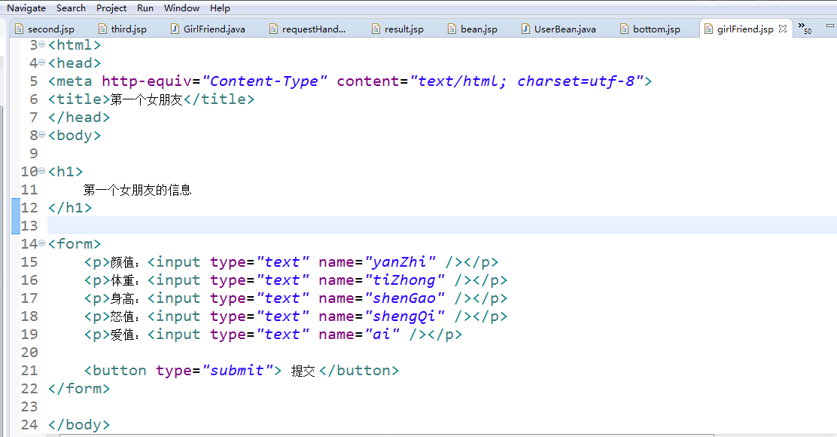
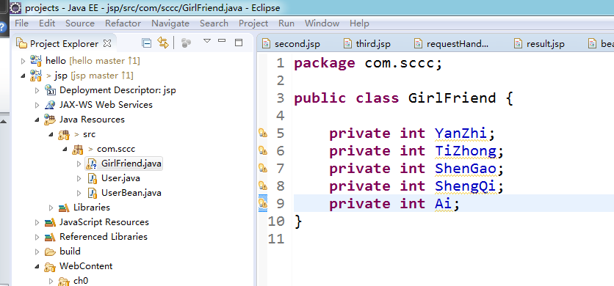
02 实现

Slide 12
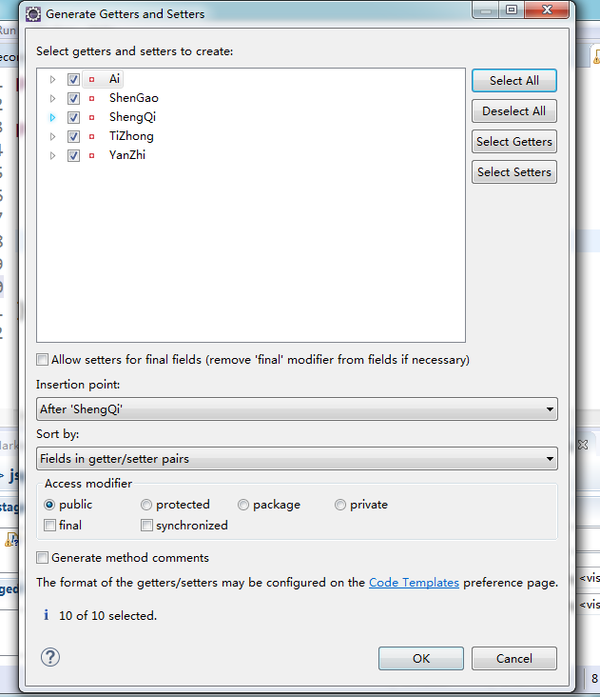
02 实现
为属性生成get和set方法、
方便对女朋友进行操作
Source ->
Generate Getters and Setters

Slide 13
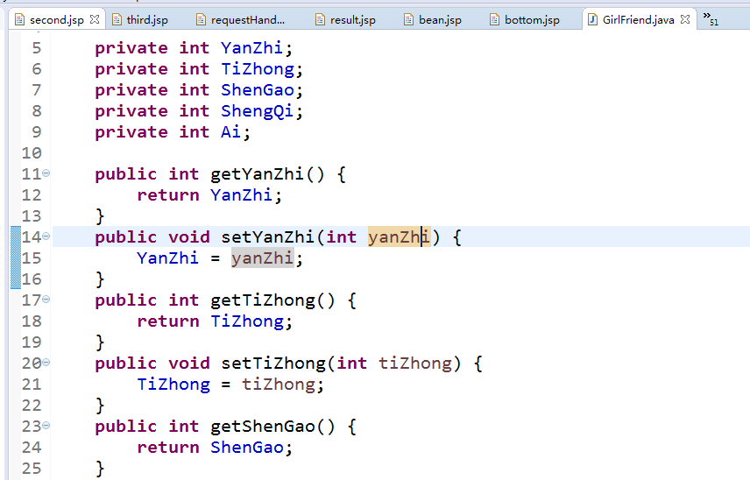
02 实现

Slide 14
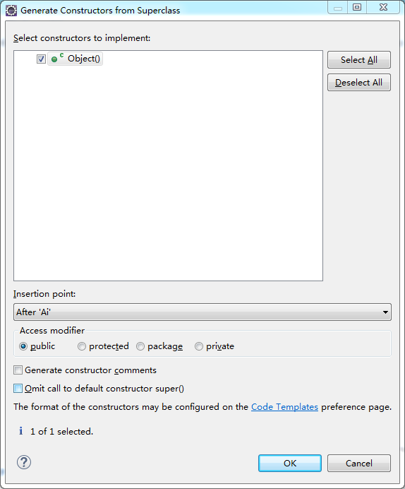
02 实现
为属性生成构造方法
方便初始化女朋友 O(∩_∩)O
Source ->
Generate Constructor from Super

Slide 15
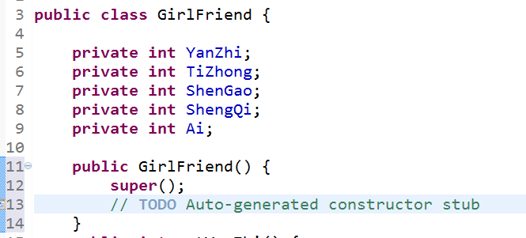
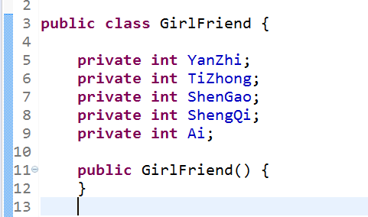
02 实现

Slide 16
02 实现
现在
需要一个页面
获得女朋友的这些信息

Slide 17
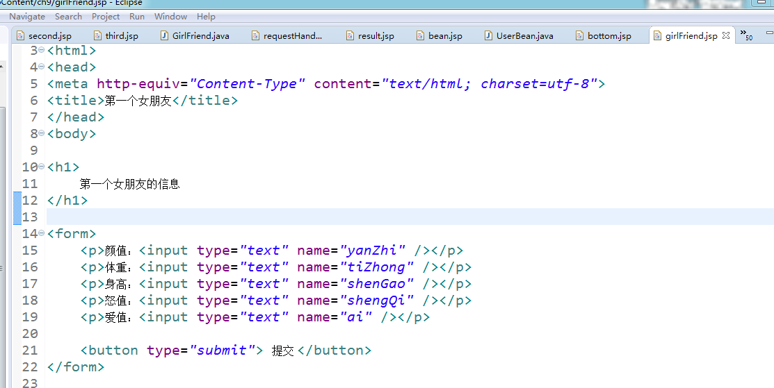
02 实现

Slide 18
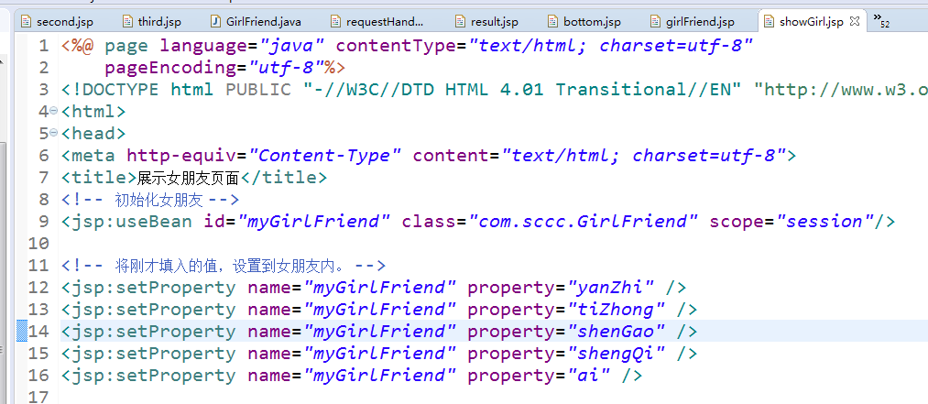
02 实现

Slide 19
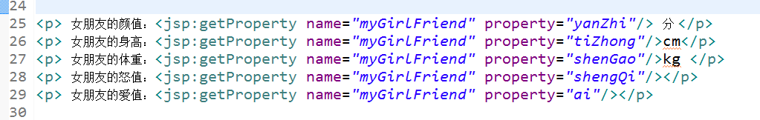
02 实现

Slide 20
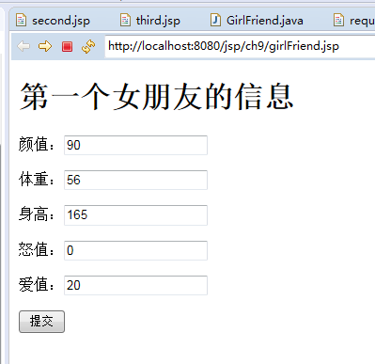
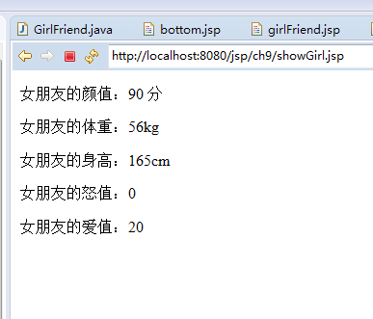
02 实现

Slide 21
02 实现
2 突然情况
我手机静音了 怒气+10
我在打游戏 怒气+30
没有接到女朋友电话
我在给你买东西 爱值 +20
我在工作 怒气+10 爱值+10

Slide 22
02 实现
首先
需要一个类，放各种情况和选项

Slide 23
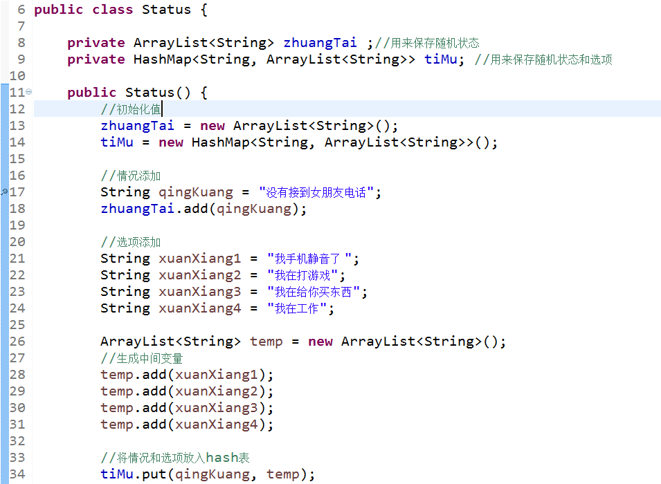
02 实现

Slide 24
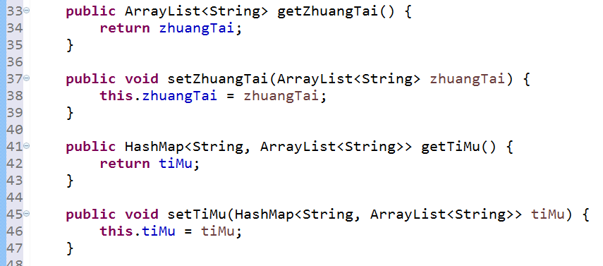
02 实现

Slide 25
02 实现
然后做一个页面
显示内容

Slide 26
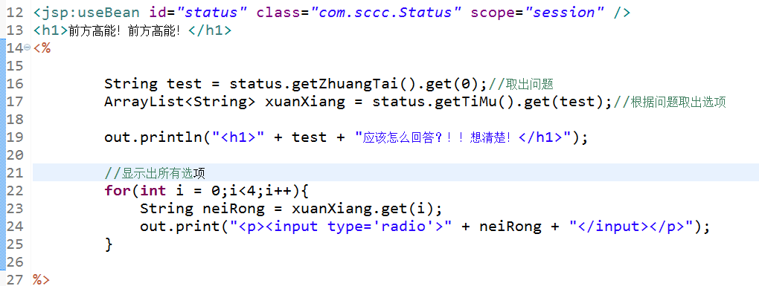
02 实现

Slide 27
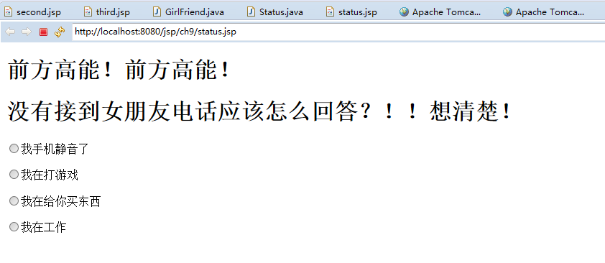
02 实现

Slide 28
02 实现
明显，我们需要把结果提交给后台处理
然后算出女朋友对我们表现的感受
感觉就好像，我们快要有个女朋友了一样呢

Slide 29
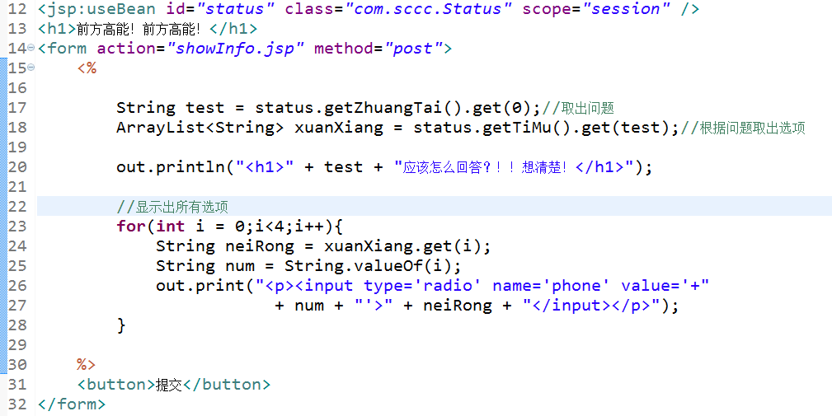
02 实现

Slide 30
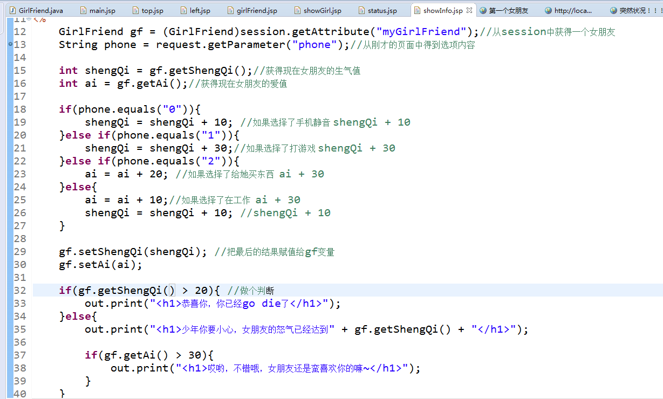
02 实现

Slide 31
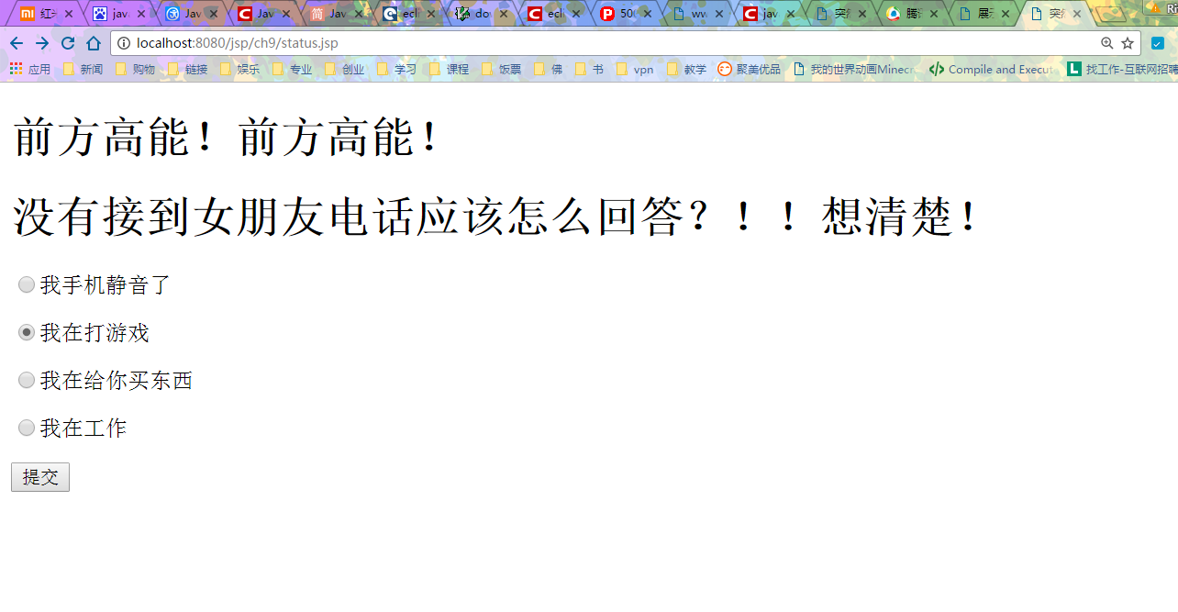
02 实现

Slide 32
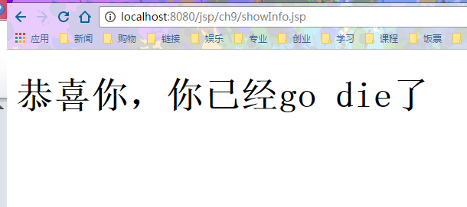
02 实现

Slide 33
02 实现
嗯，看来我需要一个新的女朋友

Slide 34
03
代码加强

Slide 35
02 实现
让女朋友的生成和题目选择
无缝连接

Slide 36
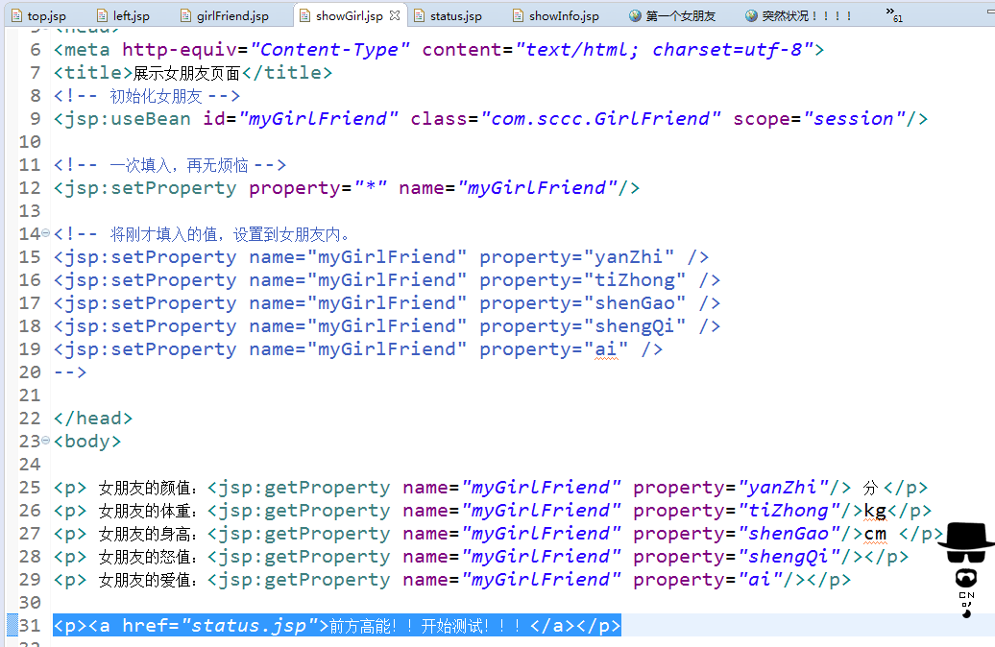
02 实现
让女朋友的生成和题目选择
无缝连接

Slide 37
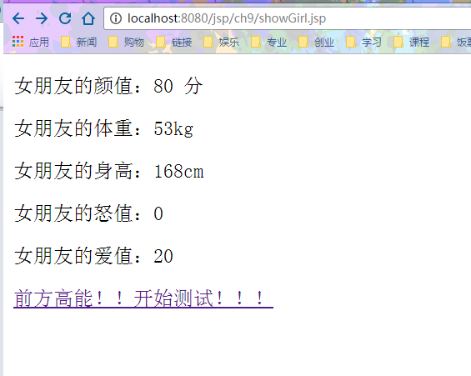
02 实现

Slide 38
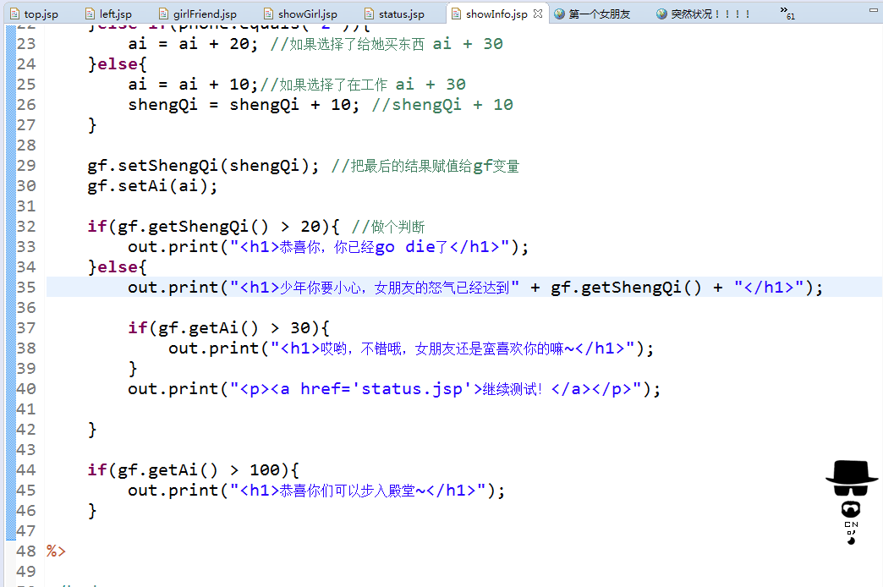
02 实现

Slide 39
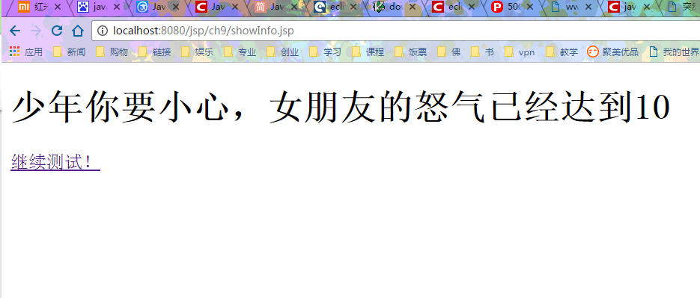
02 实现

Slide 40
04
自我实现

Slide 41
02 实现
1 状况有很多 比如约会迟到、忘记对象生日，请自己再至少补充两种
2 状况应该是随机出现的，请修改好我的代码

Slide 42
THANK YOU!
PRESENTED BY 信工 梁入双

